Slide 1
Интеграция педагогических и информационных технологий в проектировании урока
Игровые технологии
Учитель начальных классов МБОУ СОШ №5 г. Реутов
Зуйлова Н. М.

Slide 2
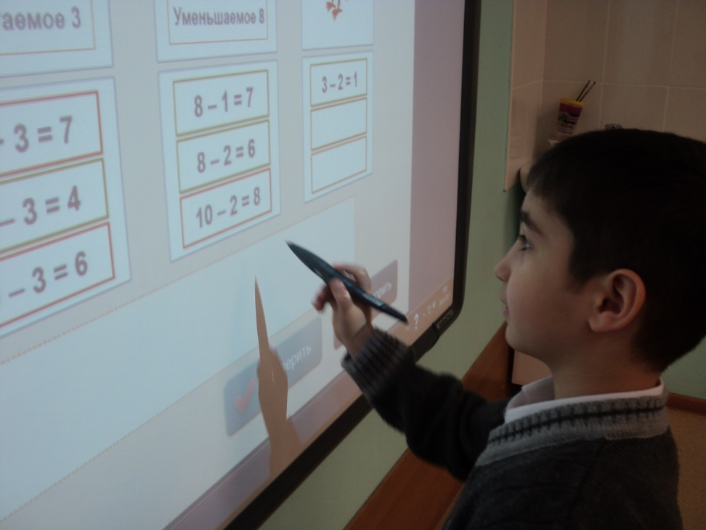
Методика Селевко Г. К.
«В арсенале педагогики начальной школы содержатся игры, способствующие обогащению и закреплению
у детей бытового словаря, связной речи; игры, направленные на развитие числовых представлений, обучение счету, и игры, развивающие память, вни- мание, наблюдательность, укрепляющие волю».
Селевко Г. К.

Slide 3
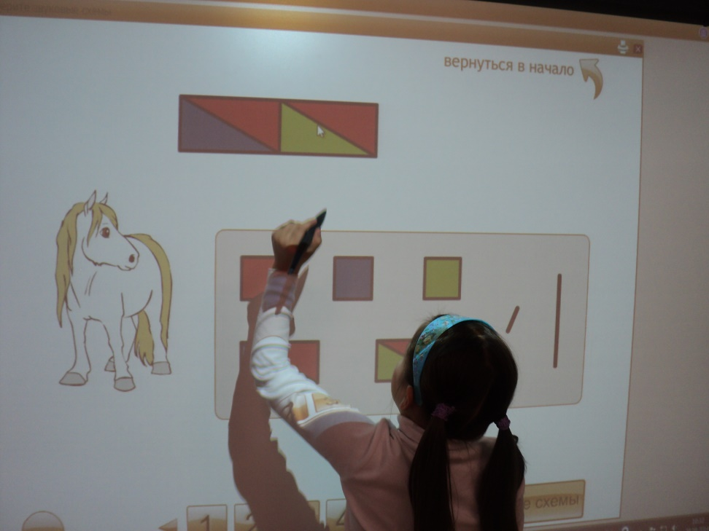
Игры, воспитывающие умение владеть собой, быстроту реакции на слово, фонематический слух, смекалку
Интерактивная доска даёт очень много возможностей для учителя. Многие дети, особенно это свойственно младшим школьникам, боятся или стесняются выйти к доске, эту проблему тоже легко решить, используя интерактивную доску, так как детям очень нравится всѐ, что связано с компьютерами, они с удовольствием вовлекаются в учебный процесс, в классе не остаётся равнодушных.

Slide 4
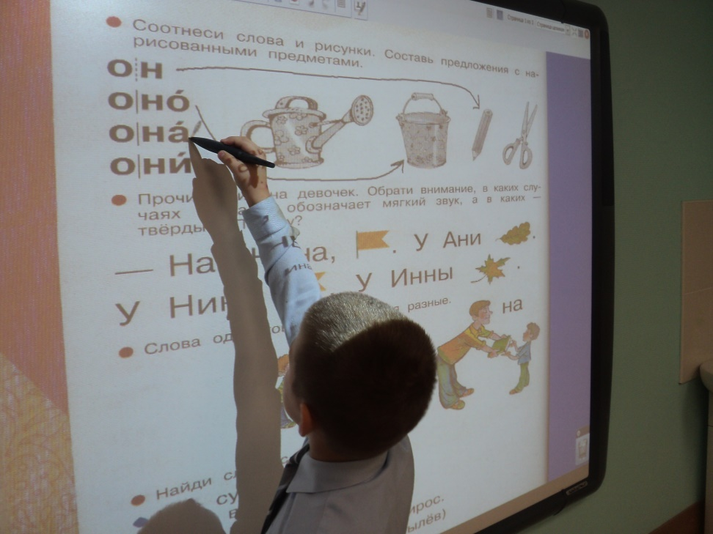
Игровые технологии
На интерактивной доске можно продемонстрировать всё, что имеется на компьютере учителя. Можно передвигать объекты и надписи, добавлять комментарии к текстам, рисункам и диаграммам, добавлять цвета. Можно сканировать страницы учебника, тетради, вывести на доску и делать правки.

Slide 5
Игровые технологии
Игра на развитие памяти «Что изменилось?»
На слайде изображены несколько предметов. Учащимся предлагают их рассмотреть и запомнить. Учитель меняет предметы местами или добавляет. Дети отвечают, что изменилось…
Игра «Часовые стрелки»
Пара № 1
1. Договоритесь, кто будет часовой стрелкой, а кто – минутной.
2. Вам надо показать 3 часа 5 минут.

Slide 6
Игровые технологии
«В отечественной педагогике имеется ряд игровых технологий («Сам Самыч» В.В. Репкина, «Мумми-тролли» томских авторов, персонажи «Волшебника Изумрудного города», «Приключений Буратино» и т.д.), встроенных в основное содержание обучения».
Селевко Г. К.
Игровая ситуация
В игровой модели учебного процесса создание проблемной ситуации происходит через введение игровой ситуации. Для этого на уроках используются образы сказочных персонажей, которых необходимо обучить или помочь им выбраться из сложной ситуации.

Slide 7
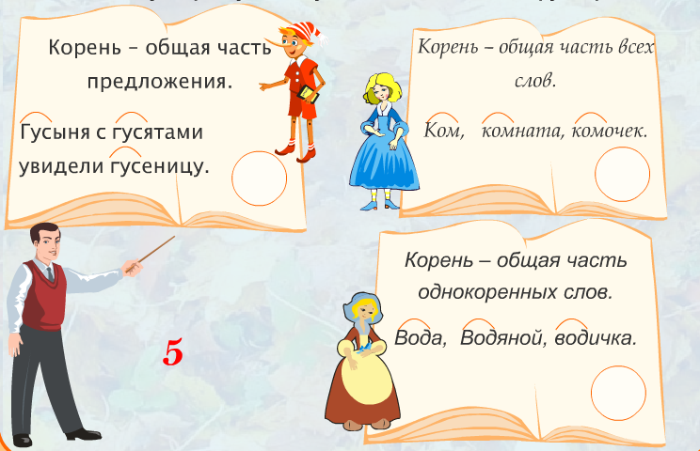
Найди верный ответ
Сказочные человечки дали определение корню и привели примеры родственных слов. Кто из них выполнил все правильно?

Slide 8
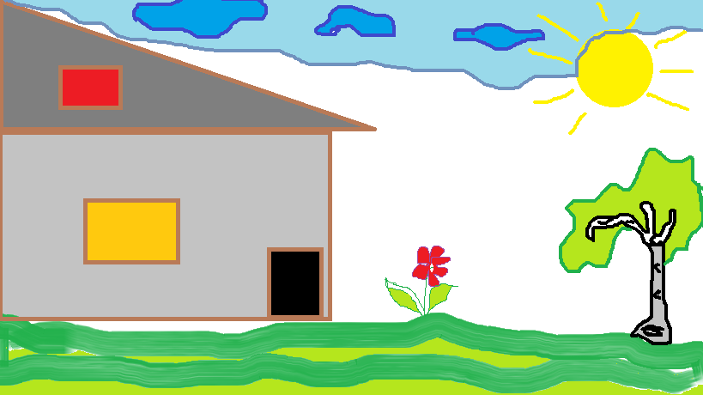
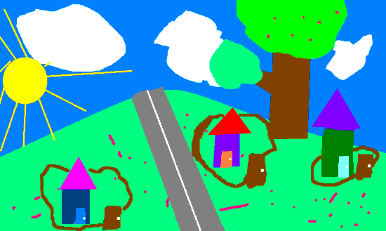
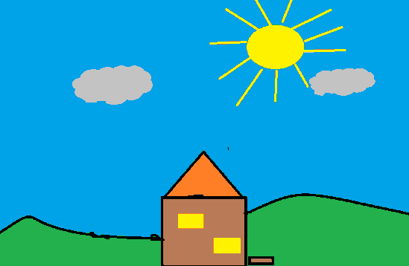
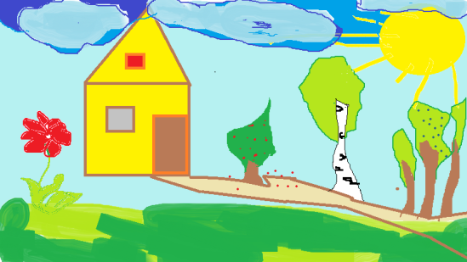

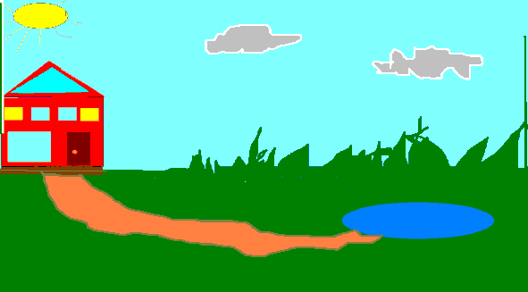
Графические рисунки детей

Slide 9
Игры, направленные на развитие логического мышления

Slide 10
Сервисы Web 2.0, позволяющие создать дидактические игры для школьников:
сервис Studystack
Создание обучающих игр on-line.
Создание учебных игр.
Создаем задания для самоконтроля.
сервис Learningapps
Пазл на проверку знаний.
Игра "Найди пару маркеру"
Игра "Найди пару"
Игра "Расположи в порядке"
Игра "Расположи в порядке" - вариант 2
сервис WordSearchMaker
Игры on-line на уроке. "Найди слово"
Classtools.net
«Игра – это огромное светлое окно, через которое в духовный мир ребёнка вливается живительный поток представлений, понятий об окружающем мире. Игра – это искра, зажигающая огонёк пытливости и любознательности». (В.А.Сухомлинский)

